Slide 1
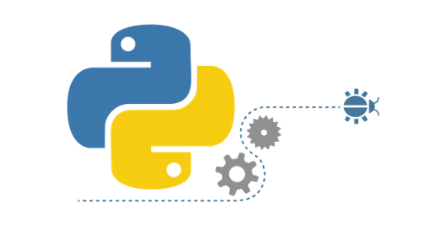


TỔNG KẾT KHẢO SÁT TOP NGÔN NGỮ LẬP TRÌNH 2025
1 Mục tiêu khảo sát
2.Phương pháp thực hiện
3. Thống kê khảo sát
4.Điểm mạnh điểm yếu
5. Kết luận
6. Kiến nghị cải thiện

Slide 2

Mục tiêu khảo sát
Khảo sát này nhằm đánh giá các ngôn ngữ lập trình phổ biến mà sinh viên trong các trường đại học và cao đẳng ngành công nghệ thông tin sử dụng , từ đó giúp xác định xu hướng học tập , ứng dụng và phát triển của sinh viên trong lĩnh vực lập trình

Slide 3

Phương pháp thực hiện

Slide 4

Quy trình: Lên kế hoạch → Thiết kế bảng hỏi → Thu thập dữ liệu → Phân tích → Báo cáo • Tổng số người tham gia: 250 sinh viên & 30 giảng viên • Hình thức khảo sát: Google Form trực tuyến • Thời gian thực hiện: 1/8 – 10/8/2025
Phương pháp thực hiện

Slide 5

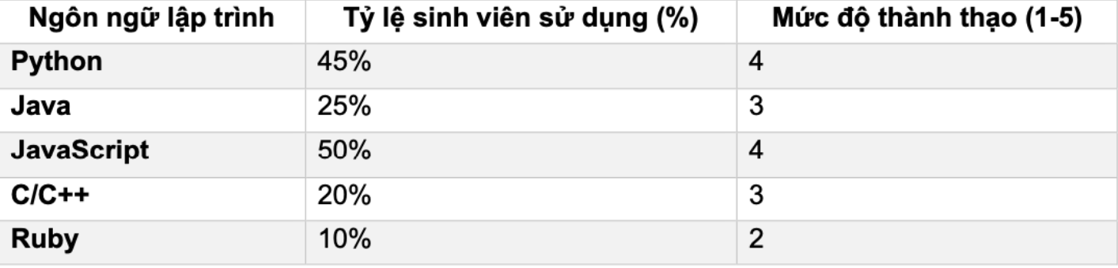
Thống kê khảo sát

Slide 6

Phân tích điểm mạnh điểm yếu
• Python: Ưu – Dễ học, mạnh về AI & Dữ liệu; Nhược – Hiệu suất thấp.
• JavaScript: Ưu – Phổ biến trong web/app; Nhược – Cần framework phức tạp.
• Java: Ưu – Ổn định, mạnh mẽ; Nhược – Cú pháp dài, nặng.
• C++: Ưu – Hiệu năng cao; Nhược – Khó học, khó bảo trì.

Slide 7
Kết luận
• Python và JavaScript vẫn dẫn đầu xu hướng năm 2025.
• AI, Web và Data Science là lĩnh vực được ưu tiên học tập.
• Xu hướng đa ngôn ngữ (Polyglot Programming) ngày càng phổ biến.
• Cần tăng cường đào tạo kỹ năng lập trình thực tế.

Slide 8
Kiến nghị cải thiện
Trang chính
• Thành lập CLB Kỹ năng lập trình tại trường.
• Mở các workshop về Python, JavaScript.
• Khuyến khích sinh viên tham gia dự án mã nguồn mở (open source).

